Slide 1
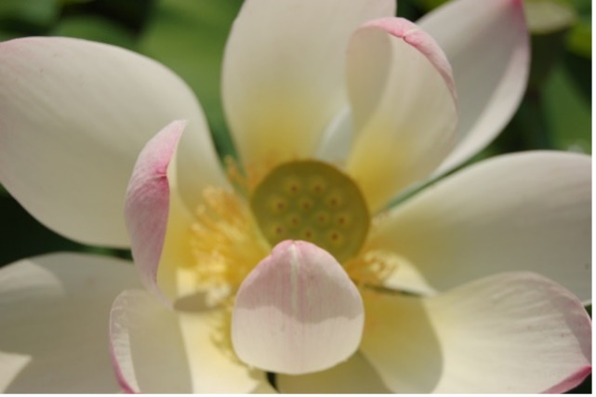
Mindful Self-Compassion (MSC)
Percorso gratuito di gruppo (min 8 – max 20 partecipanti)
*online su Zoom
Dal 9 settembre al 4 novembre 2024
Il corso, più esperienziale che teorico, è rivolto a giovani e adulti, che vogliono imparare a prendersi cura di sé, trattandosi con benevolenza, senza autocritica.
Non è richiesta pregressa esperienza di meditazione, ma costanza nella partecipazione.
Il gruppo è tenuto dal dottor Simone Bruno e dalla dottoressa Anna Levati (psicologi psicoterapeuti, teachers in training) Occorrono un computer, una connessione stabile e una stanza riservata.
Saranno svolte meditazioni, esercizi esperienziali e momenti di condivisione Il corso consiste in 8 incontri online, una volta alla settimana, il lunedì sera più un ritiro in presenza domenica 13 ottobre (9:30 – 12:30).
Un incontro di presentazione sarà lunedì 2 settembre dalle 20:30 alle 21:30.
GIORNO: LUNEDI’
ORARIO: dalle 19:30 alle 22:00
INFO E ISCRIZIONI
Tel 02.40.70.2441
segreteria@fondazioneguzzetti.it

